Slide 1
第四章 多元数据图表示法

Slide 2
图形有助于对所研究的数据的直观了解,一维或二维数据的图形容易得到,三维图形虽也可以画出，但并不方便.三维以上图形如何表示?许多统计学家给出了多维数据的图示方法，但这方面的研究还处于不成熟状态，目前尚未有公认的方法.下面介绍几种国际上近几十年来出现的方法，其中有一些依赖人工容易实现，但是有一些要是没有计算机的帮助，恐怕较难实现.
设变量个数为p，观测次数为n，第k次观测值记为 X_{(k)} =(x_{k1} x_{k2} … x_{kp}) （k=1,2,…,n)

Slide 3
§1 轮廓图
轮廓图的作图步骤为：
(1) 作直角坐标系，横坐标取ｐ个点表示ｐ个变量.
(2) 对给定的一次观测值，在ｐ个点上的纵坐标（即高度）和它对应的变量取值成正比.
(3) 连接ｐ个高度的顶点得一折线.则一次观测值的轮廓为一条多角折线形.
n次观测值可画出n条折线，构成轮廓图.

Slide 4
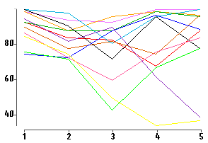
表中12个学生学习成绩的轮廓图如下：
100
物理
政治
语文
外语
数学

Slide 5
由轮廓图可直观看出，哪几个学生成绩相似，哪些属优秀、哪些中等、哪些较差，对几门课程可直观地看成绩的好坏，分散情况等等.这种图形在聚类分析中颇有帮助.

Slide 6
§2 雷达图
雷达图的作图步骤是：
(1) 作一圆，并把圆周分为ｐ等分.
(2) 连接圆心和各分点，把这ｐ条半径依次定义为各变量的坐标轴，并标以适当的刻度.
(3) 对给定的一次观测值，把ｐ个变量值分别点在相应的坐标轴上，然后连接成一个ｐ边形.n次观测值可画出n个ｐ边形.

Slide 7
政治
语文
1
12
物理
外语
数学

Slide 8
这种图形既象雷达荧光屏上看到的图象，也象个蜘蛛网.因此有人称为雷达图，也有人称为 蜘蛛图.以上图形中画出表中第一个和第十二个学生的成绩.
各科都达到100分的学生对应着一个面积最大的正五边形.第一个学生的图形接近正五边形，因此是个学习成绩优秀的学生.
另方面，学习成绩差的学生，其图形面积也小，第十二个学生就是如此，而且其图形明显偏右上方，这意味着数学，物理和外语成绩极差，而语文，政治还算过得去.

Slide 9
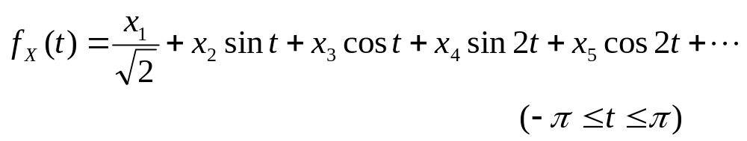
§3 调和曲线图
从数学上看，较为完美的多维数据图表示方法可能是D.F.Andcews在1972年提出的三角多项式表示法.其思想是把多维空间中的一个点对应于二维平面上的一条曲线.
设 p 维数据X＝(x₁ ,x₂ ,…, x_{p})′，则对应的曲线是

Slide 10
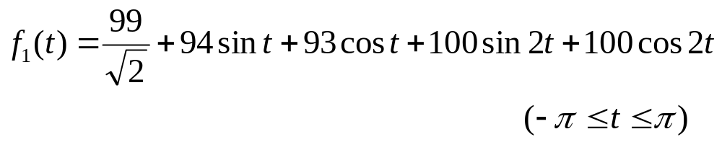
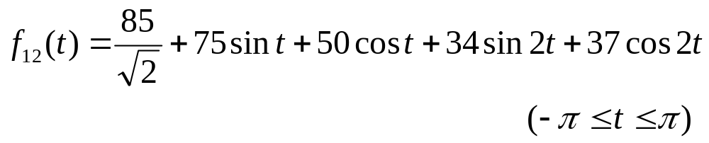
表1.1学生成绩数据中，第一个学生对应的曲线为
第十二个学生对应的曲线为

Slide 11
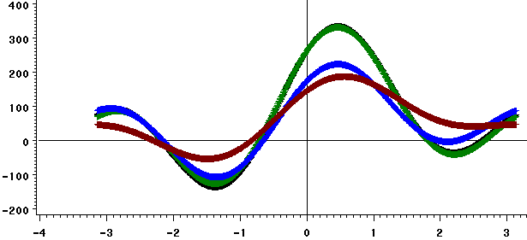
f₁
f₂
f₁₂
f₁₁

Slide 12
n次观测对应n条曲线,画在同一平面上就是一张调和曲线图.在多项式的图表示中，当各变量的数值太悬殊时，最好先标准化后再作图.
作调和曲线图时一般要借助计算机作图，这种图对聚类分析帮助很大，如果选择聚类统计量为距离的话，同类的曲线拧在一起，不同类的曲线拧成不同的束，非常直观.

Slide 13
§4 散布图矩阵
当p=2时,常把n次2维观测数据点在平面上生成一张散点图,由散点图可直观地看出变量X与Y间的相关关系及相关的程度.
当p＞2时,我们也想借助散点图来直观给出变量之间,观测点之间的关系,可以对p个变量两两配对生成一张散点图矩阵,通过这张图,不仅可以了解到每两个变量间的相关情况,在SAS系统中,还可通过“刷亮”方法来找出异常点 .

Slide 14
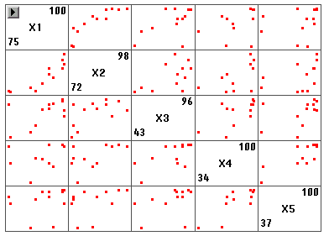

Slide 15
§5 其它
在多元数据的图表示法中,还有星座图、脸谱图、装饰图等表示法.最为浪漫的可能是脸谱图.它把多元数据表示成一张脸谱图.脸的轮廓由上下两个椭圆构成.这些椭圆的长短轴及离心率等均由多元数据中某些变量来刻画.另一些变量决定鼻子长度, 嘴的位置及圆弧的长度与向上还是向下,眼晴的大小，眼珠的位置,眉毛的角度等. 如果变量很多,脸谱可以刻划得细致些,变量不多,则把一部分器官形态固定,只让另一部分器官变化.在实际应用中,脸谱图也有发展,如在脸谱上加眼泪以表示 很坏情况的出现;还可以在脸谱基础上加上体型,用一些变量来决定体型的胖瘦, 高矮等。

Slide 16
最后我们指出,多元数据的图表示法的难点在于变量过多.如果有一种方法可以把高维数据投影到二维空间(平面)中去.并且在投影过程中不会过多地损失原有数据信息的话,就可以使用通常方法在平面上画出这些本来是高维数据的图形来. 后面将介绍的主成分分析等方法就是一些降维的方法。

